Slide 1
Duplikwidator
Aplikacja do usuwania duplikatów plików graficznych

Slide 2
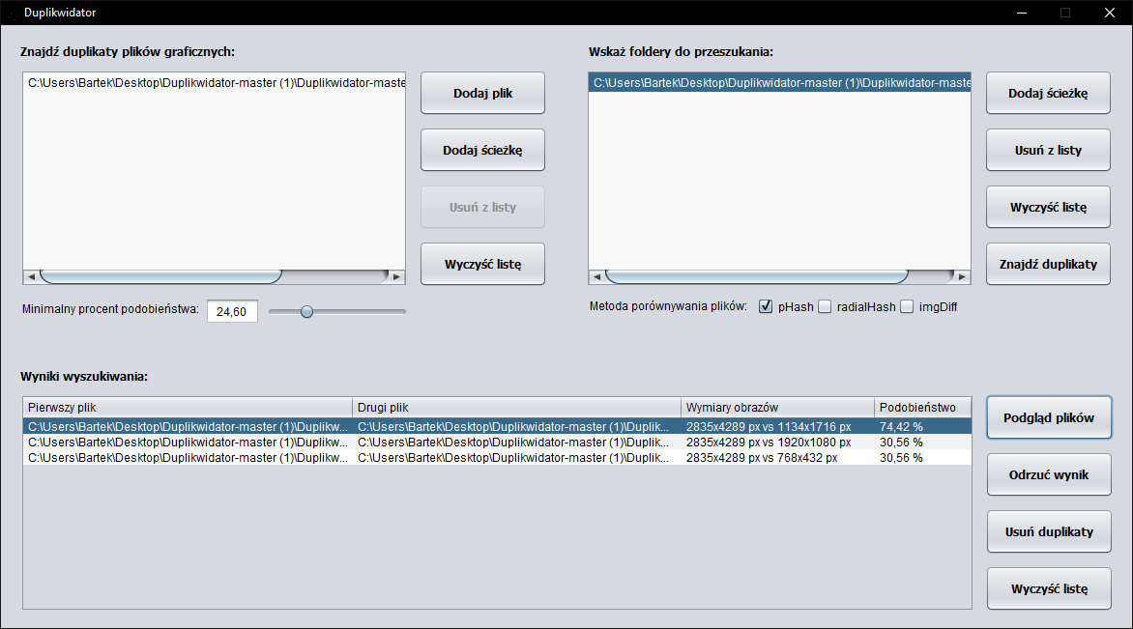
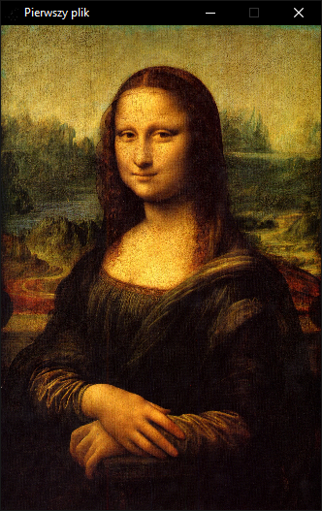
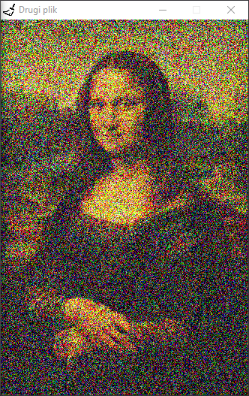

Slide 3
Metody porównywania plików
imgDiff
jpHash
imagePHash

Slide 4
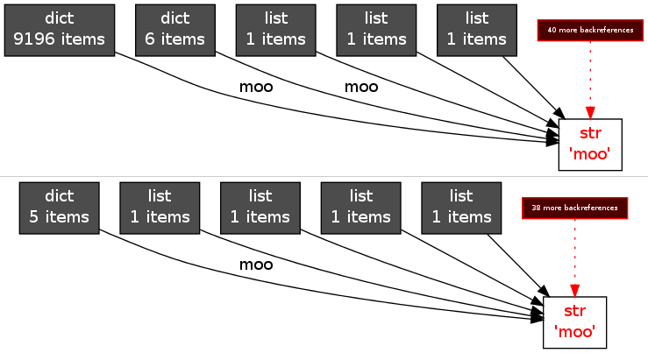
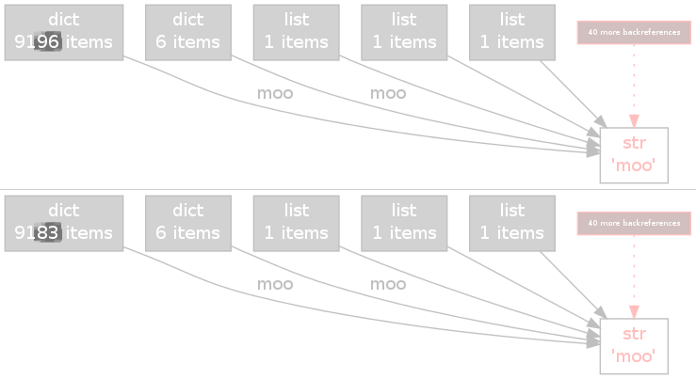
imgDiff

Slide 5
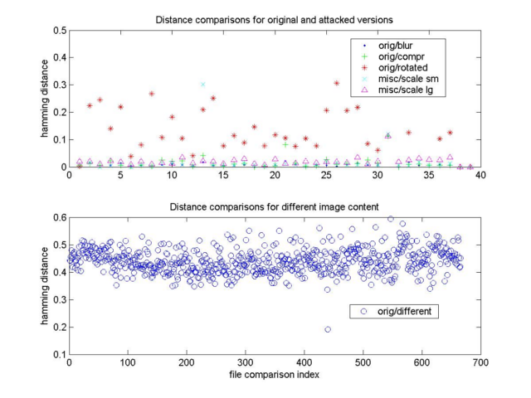
imagePHash

Slide 6
jpHash

